Slide 1


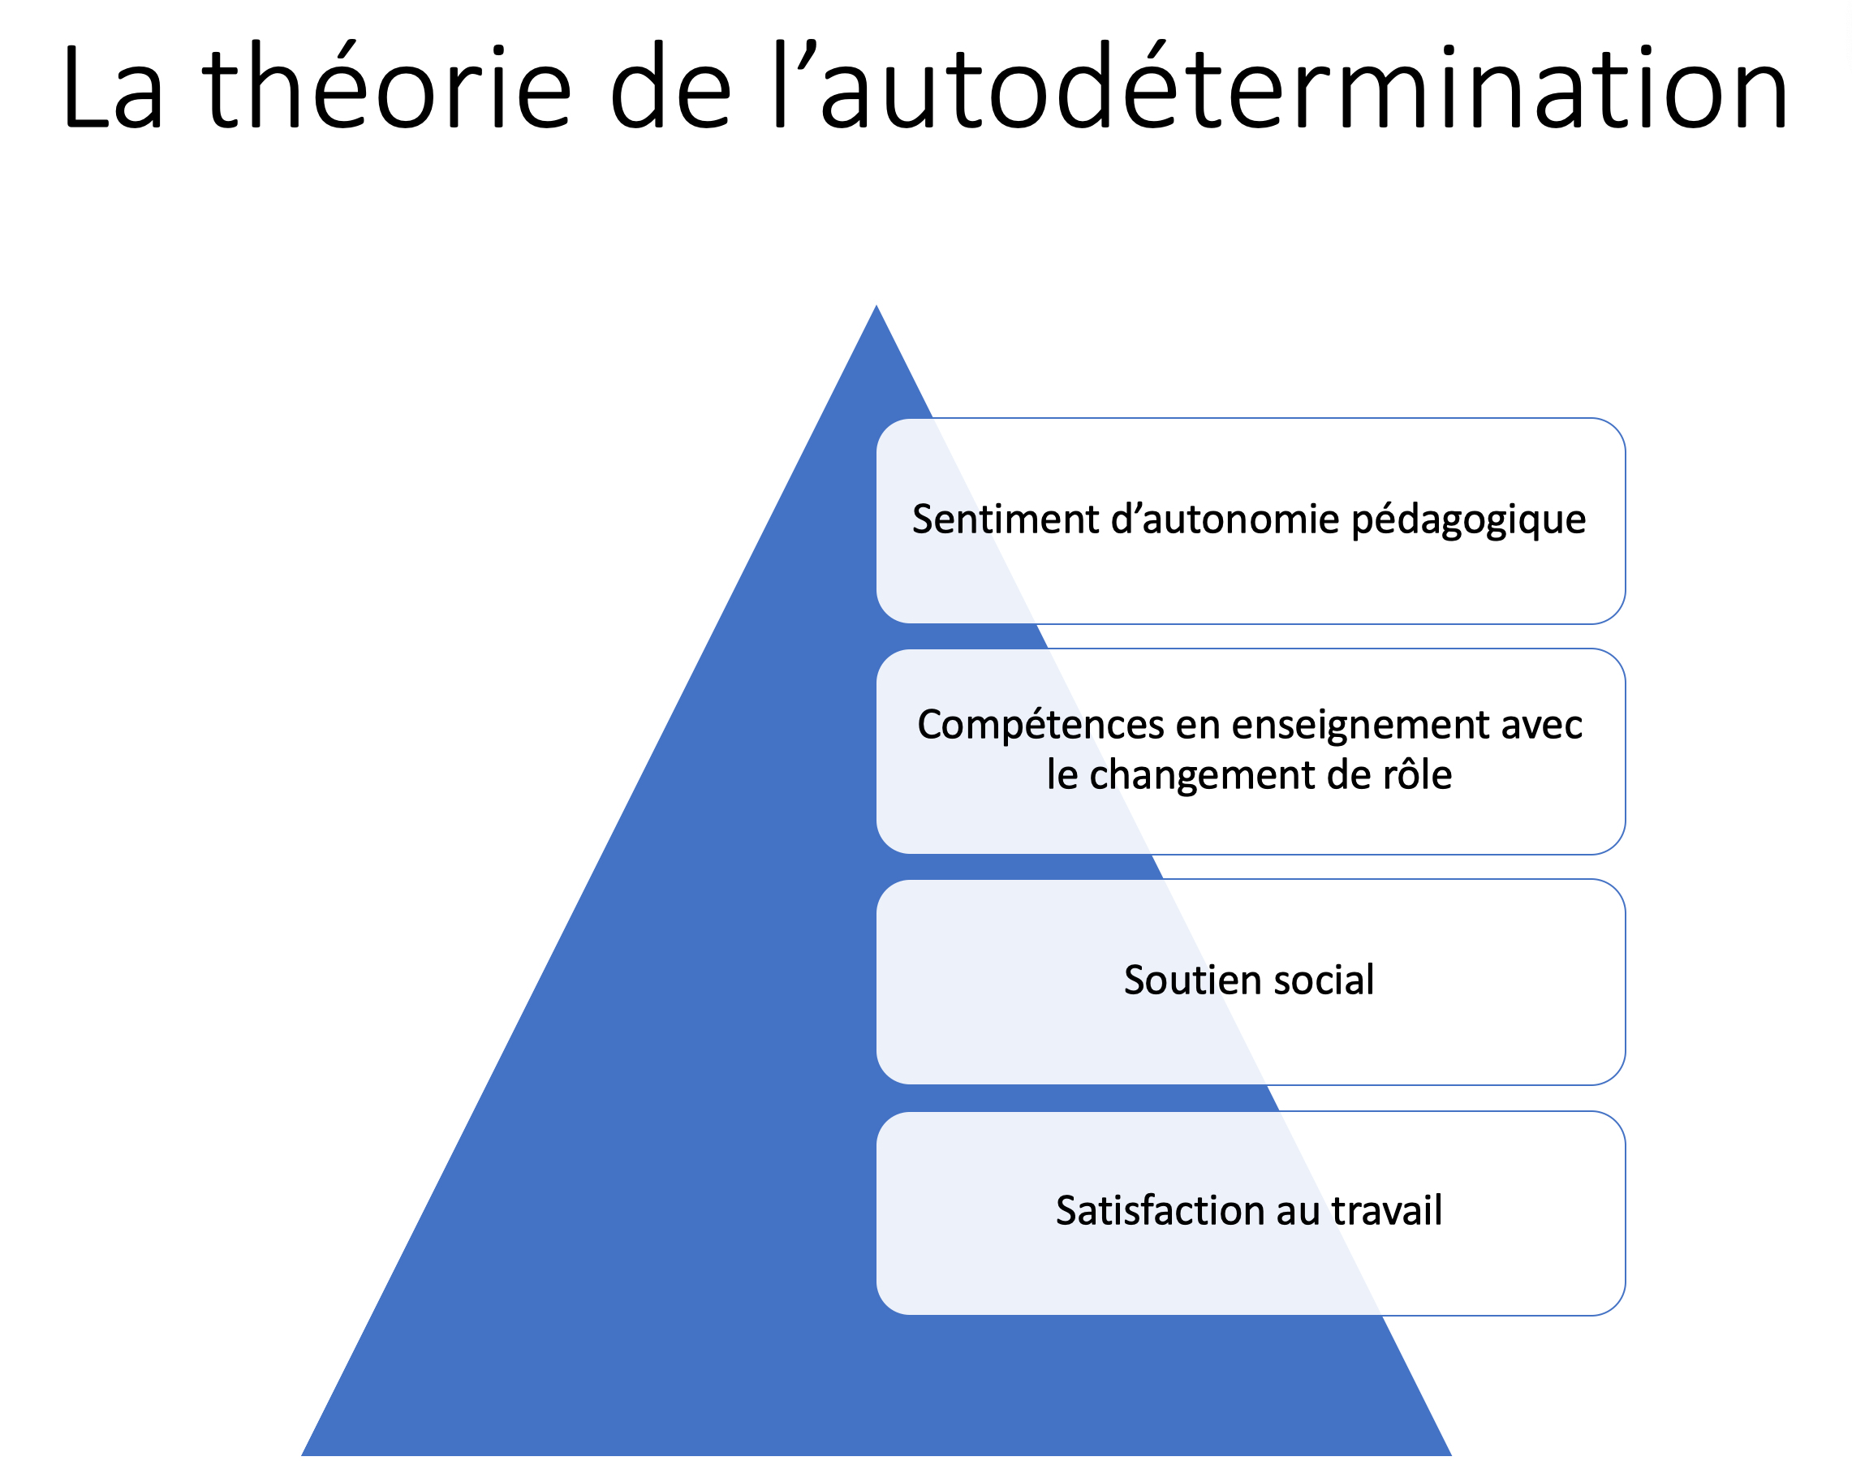
L’ENGAGEMENT : perspective du personnel enseignant
Jeanne Godin, Ph.D., Claire Johnson, Ph.D., Viktor Frieman, Ph.D., Xavier Robichaud, Ph.D., Kim Thériault, M.T.S, Julie Roy, B.Ed. Marie-Pierre Grau Windybank, MEd., Matthieu Young, B.Ed.
CONTEXTE
RÉSULTATS préliminaires
Le projet S'entr'Apprendre est une initiative qui a pour but de transformer l’expérience d’apprentissage des élèves grâce à une approche pédagogique novatrice axée sur le développement de la capacité de s’investir dans la recherche de solutions innovantes de problèmes réels et complexes de leur communauté.
La collaboration est au cœur du projet S'entr'Apprendre, et pour favoriser cette approche les écoles participantes ont rassemblé tous les élèves d’un niveau scolaire dans un même espace d’apprentissage. L’analyse du processus de changements vécus au niveau de la façon d’enseigner dans cet environnement est l’objet d’un engagement partenarial entre le District scolaire francophone Sud et le Réseau CompeTI.CA
L'objectif de ce projet de recherche est d'explorer les expériences vécues du personnel enseignant qui ont participé au projet S'Entr'Apprendre afin de mieux comprendre leur perspective.
Thème 1
"Le magistral est remplacé par la classe inversée, les cliniques, les jeux d’évasion ou autres types de jeux, et surtout progressivement vers l’apprentissage par projets qui a mené certains élèves à créer des micro-entreprises."
    Autonomie pédagogique:
    Changement de rôle
    Enseignement des outils en classe
    Évaluer différemment
    Classe inversée
    Chute du magistrale
"Le projet S'entr'Apprendre permet de fournir de la rétroaction de façon continue. Nous avons éliminé la note pour la remplacer par un crochet et cette façon de faire semble être appréciée par les élèves. Les élèves sont aussi incités à créer leurs propres grilles d’évaluation pour les projets entrepris."
Thème 2
"Nous (les enseignants) sommes plus des guides….les élèves se posent plus de questions entre eux. Nous voyons comment les élèves s’entraident."
    Compétences en enseignement:
    Accompagner au lieu d’enseigner
    Chute du magistrale
    Adaptation
2En étant plusieurs enseignants dans une même salle de classe la différentiation est facilitée. On peut plus livrer une approche personnalisée. "
Thème 3
"Pas souvent que je suis si de bonne humeur en fin d’année On a du fun."!
MÉTHODOLOGIE
    Soutien social:
    - Collaboration entre les collègues
"J’aimerais assurer que les enseignants ont des périodes de préparation ensemble."
Devis : Étude qualitative de type narrative descriptive
Participants: N= 8
Le personnel enseignant des 3 écoles pilotes où le projet S’Entr’Apprendre fut lancé.
Collecte de données: Entrevues-semis dirigées individuelles (1) et en groupe (2).
Analyse des données: L’analyse thématique interdisciplinaire avec l’aide du logiciel NVivo.
Thème 4
"Après 20 ans à être seul dans ma classe, maintenant je ne voudrais plus retourner à ça. Ça apporte beaucoup d’idées, on met à profit les forces et les spécialités de tous."
    Satisfaction au travail:
    Point du non-retour
    Adaptation
    Épuisement
"Pour l’élève que tu ne réussis pas à atteindre c’est plus délicat car tu l’as toute la journée versus avant tu ne l’avais que pour une période."
Thème 5 (émergeant)
"Ce changement physique provoque le changement et plonge les personnes enseignantes dans des façons différentes de faire les choses."
    Environnement flexible:
    Enlever les murs
    Espaces partagées
    Enseignement des outils en classe
CADRE THÉORIQUE
"La grandeur du local n’est pas sans défis. Certains diront que le bruit d’avoir maintenant de 60 à 80 personnes en une salle de classe."
CONCLUSION
5
Le personnel enseignant rapporte une période de transition et d’adaptation parfois difficile. Une fois que l’équilibre est rétabli, le personnel enseignant y voyait la valeur surtout au niveau du partage du pouvoir et le soutien entre collègues. Cependant dans l’ensemble, les participants y voient plus d’avantages que de défis. Les participants disent ne pas retourner à la façon traditionnelle d’enseigner.
Deci, E. L., & Ryan, R. M. (2008). Facilitating optimal motivation and psychological well-being across life’s domains. Canadian Psychology, 49, 14–23. https://selfdeterminationtheory.org/SDT/documents/2008_DeciRyan_CanPsy_Eng.pdf
District scolaire francophone sud. (s.d. ). S'entr'Apprendre - L'innovation au centre de l'éducation. Retrieved 13 mai from https://francophonesud.nbed.nb.ca/district-scolaire/approche-educative/1885-s-entr-apprendre-l-innovation-au-centre-de-l-education
Van den Broeck, A., Vansteenkiste, M., Witte, H. D., Soenens, B., & Lens, W. (2010). Capturing autonomy, competence, and relatedness at work: Construction and initial validation of the Work-related Basic Need Satisfaction scale. Journal of Occupational and Organizational Psychology, 83(4), 981-1002. https://doi.org/https://doi.org/10.1348/096317909X481382
Limites: Échantillon de convenance donc les résultats sont assujettis au biais de sélection.
(Deci & Ryan, 2008; Van den Broeck et al., 2010)

Slide 2
La théorie de l’autodétermination
Sentiment d’autonomie pédagogique
Compétences en enseignement avec le changement de rôle
Soutien social
Satisfaction au travail

